Slide 1

选修3-4
第一章 机械振动 机械波
第1讲 机械振动

Slide 2


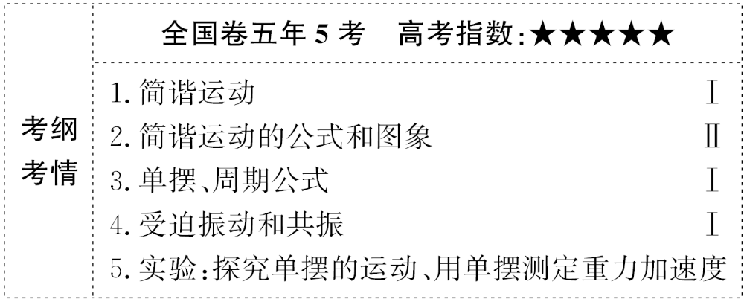

Slide 3
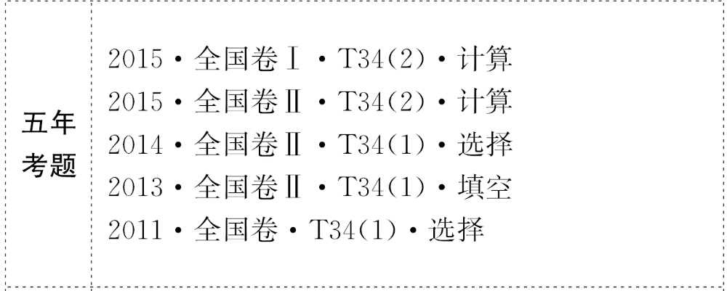

Slide 4
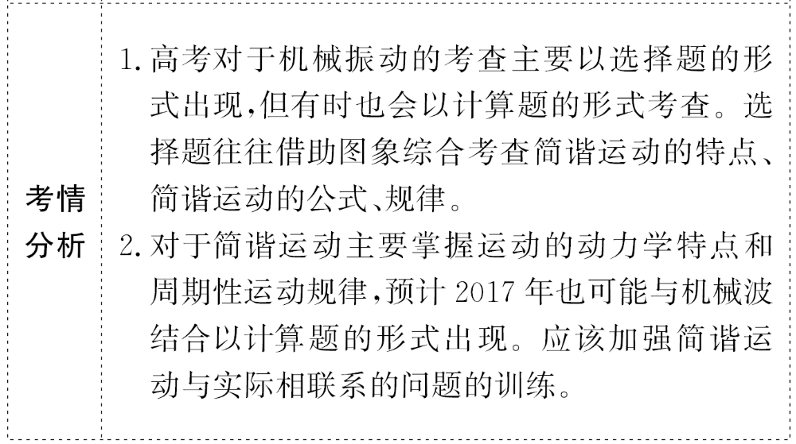

Slide 5
【主干回顾】教材梳理 固知识根基
知识点1 简谐运动
1.简谐运动的规律：质点的位移与时间的关系遵从
_________规律,质点的振动图象(x-t图象)是一条
_________。
正弦函数
正弦曲线

Slide 6
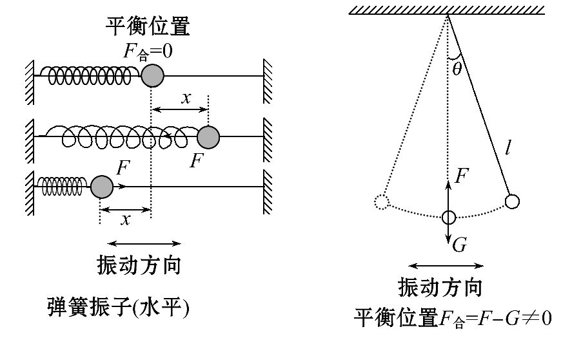
2.平衡位置：

Slide 7
回复力为
(1)如图所示,平衡位置是物体在振动过程中_________
___的位置,并不一定是_______为零的位置。
(2)回复力：使振动物体返回到_________的力,其方向
总是指向平衡位置。属于_______,可以是某一个力,也
可以是几个力的合力或某个力的分力。
零
合外力
平衡位置
效果力

Slide 8
3.描述简谐运动的物理量：
物理量 | 定 义 | 意 义
位 移 | 由_________指向质点_____ _____的有向线段 | 描述质点振动中某时刻 的位置相对于_________ 的位移
振 幅 | 振动物体离开平衡位置的 _________ | 描述振动的_____和能量
平衡位置
所在
平衡位置
位置
强弱
最大距离

Slide 9

物理量 | 定 义 | 意 义
周 期 | 振动物体完成一次_______ 所需时间 | 描述振动的_____,两者 互为倒数：T=____
频 率 | 振动物体_________内完成 全振动的次数
相 位 | ωt+φ | 描述周期性运动在各个 时刻所处的不同状态
全振动
快慢
单位时间

Slide 10
知识点2 简谐运动的公式和图象
1.表达式：
(1)动力学表达式：F=____,其中“-”号表示回复力与
位移的方向_____。
(2)运动学表达式：x=_____________,其中A代表振
幅,ω=2πf表示简谐运动的_____,_________代表简
谐运动的相位,φ叫作初相。
-kx
相反
Asin(ωt+φ)
快慢
(ωt+φ)

Slide 11
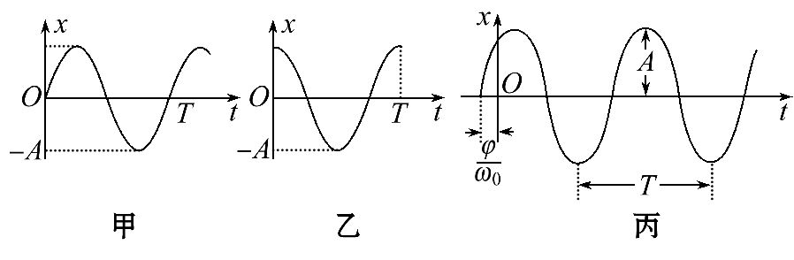
2.图象：

Slide 12
Asinωt
(1)从平衡位置开始计时,函数表达式为x=________,
图象如图甲所示。
(2)从最大位移处开始计时,函数表达式为x=________,
图象如图乙所示。
(3)如图丙所示,从任意位置处开始计时,函数表达式
为_______________。
(4)根据简谐运动的图象可以知道质点在任意时刻离
开平衡位置的_____。
Acosωt
x=Asin(ωt+φ)
位移

Slide 13
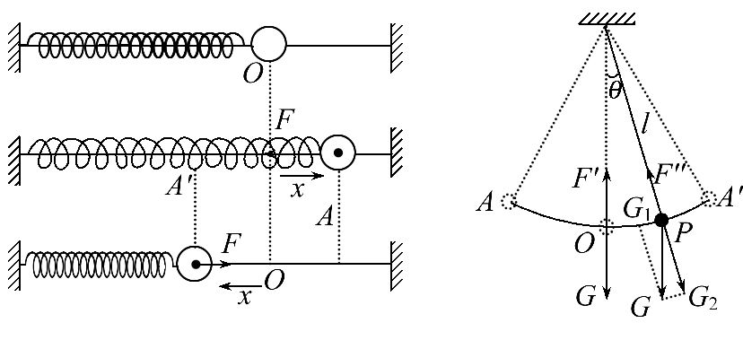
知识点3 单摆、周期公式
简谐运动的两种模型的比较：

Slide 14
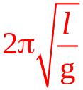
模 型 | 弹簧振子 | 单 摆
简谐运 动条件 | (1)弹簧质量可忽略 (2)无摩擦等_____ (3)在弹簧弹性限度内 | (1)摆线为不可伸缩的轻细线 (2)无空气阻力 (3)最大摆角_____
回复力 | 弹簧的_____提供 | 摆球_____沿圆弧切线方向的 分力
平衡 位置 | 弹簧处于_____处 | _____点
周 期 | 与_____无关 | T=_____
阻力
很小
重力
弹力
原长
最低
振幅

Slide 15
知识点4 受迫振动和共振
1.三种振动形式的比较：
振动类型 比较项目 | 自由振动 | 受迫振动 | 共 振
受力情况 | 仅受回复力 | 周期性_______ 作用 | 周期性___ _____作用
振动周期 或频率 | 由系统_____ _____决定,即 固有周期或固 有频率 | 由驱动力的周 期或频率决定, 即T=___或 ƒ=___ | T_{驱}=__或 ƒ_{驱}=__
驱动力
驱
动力
本身
T₀
性质
T_{驱}
ƒ₀
f_{驱}

Slide 16
振动类型 比较项目 | 自由振动 | 受迫振动 | 共 振
振动能量 | 振动物体的 机械能_____ | 由产生驱动力的物体提供 | 振动物体获得的能量_____
不变
最大

Slide 17
2.受迫振动中系统能量的变化：
受迫振动系统的_____________,系统与外界时刻进行
能量交换。
机械能不守恒

Slide 18
【思维诊断】静心思考 除思维误区
(1)简谐运动是匀变速运动。( )
(2)周期、频率和振幅都是表征物体做简谐运动快慢程度的物理量。( )
(3)振幅就是简谐运动物体的位移。( )
(4)简谐运动的回复力可以是恒力。( )
(5)物体做受迫振动时,其振动频率与固有频率无关。
( )
(6)简谐运动的图象描述的是振动质点的轨迹。( )

Slide 19
提示：(1)×。简谐运动的回复力周期性变化,因此,简谐运动的物体的加速度变化,是变加速运动。
(2)×。周期和频率表征简谐运动的快慢,而振幅表征简谐运动的剧烈程度,与快慢无关,振幅与能量有关。
(3)×。振幅是简谐运动的最大位移的绝对值,简谐运动的位移随时间不断变化,而振幅是恒定不变的。

Slide 20
(4)×。回复力与位移成正比,简谐运动的位移不断变化,回复力一定是变力。
(5)√。受迫振动的周期和频率等于驱动力的周期和频率,与物体的固有频率和周期无关。
(6)×。简谐运动的图象反映了质点离开平衡位置的位移随时间变化的规律,与质点的运动轨迹无关。

Slide 21
【小题快练】基础小题测基本能力
1.(对简谐运动的理解)做简谐运动的物体,当它每次经
过同一位置时,可能不同的物理量是( )
A.位移 B.速度 C.加速度 D.回复力

Slide 22
【解析】选B。简谐运动的位移是指由平衡位置指向物体所在位置的有向线段,物体经过同一位置时,运动位移一定相同,选项A错误;回复力产生加速度,回复力与位移满足F=-kx的关系,只要位移相同,回复力一定相同,回复力产生的加速度也一定相同,选项C、D错误;经过同一位置,可能远离平衡位置,也可能靠近平衡位置,因此,速度的方向可能相反,选项B正确。

Slide 23

2.(多选)(简谐运动的图象)某质点做简谐运动,其位移
随时间变化的关系式为x=Asin t,则质点( )
A.第1s末与第3s末的位移相同
B.第1s末与第3s末的速度相同
C.第3s末至第5s末的位移方向都相同
D.第3s末至第5s末的速度方向都相同

Slide 24

【解析】选A、D。由位移随时间变化的关系式可知
ω= rad/s,T= =8s,将t=1s和t=3s代入关系式中
求得两时刻位移相同,选项A正确;作出振动图象,由
图象可以看出,第1 s末和第3 s末的速度方向不同,
选项B错误;根据图象可以看出,第3 s末至第4 s末
质点的位移方向与第4 s末至第5 s末质点的位移方
向相反,而速度的方向相同,选项C错误,选项D正确。

Slide 25
3.(弹簧振子的特点)弹簧振子在光滑的水平面上做简谐运动,在弹簧振子向着平衡位置运动的过程中( )
A.弹簧振子所受的回复力逐渐增大
B.弹簧振子相对平衡位置的位移逐渐增大
C.弹簧振子的速度逐渐增大
D.弹簧振子的加速度逐渐增大

Slide 26
【解析】选C。弹簧振子向着平衡位置运动的过程中,运动位移逐渐减小,则回复力逐渐减小,选项A、B错误;回复力与位移成正比,回复力逐渐减小,加速度也逐渐减小,但向着平衡位置运动的过程中一直加速,所以速度不断增加,选项C正确,而选项D错误。

Slide 27
4.(用单摆测定重力加速度)在上海走时准确的摆钟,被考察队带到珠穆朗玛峰的顶端,则这个摆钟( )
A.变慢了,重新校准应减小摆长
B.变慢了,重新校准应增大摆长
C.变快了,重新校准应减小摆长
D.变快了,重新校准应增大摆长

Slide 28
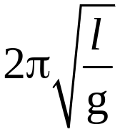
【解析】选A。从上海到珠穆朗玛峰的顶端,重力加速度随海拔高度的增大而减小,由T= ,摆钟的周期变
大,若保证周期T不变,需重新校准,应减小摆长,则A项
正确。

Slide 29

考点1 简谐运动的五个规律
受力特征 | 回复力满足F=-kx,“-”表示回复力与位移方向 相反,k是比例系数,不一定是弹簧的劲度系数
运动特征 | 靠近平衡位置时,x、a都减小,v增大;远离平衡 位置时,x、a都增大,v减小
周期性 特征 | 位移、回复力、加速度、速度等矢量都随时间做周期性变化,它们的变化周期就是简谐运动的周期T;动能和势能也随时间做周期性变化,其变化周期为

Slide 30
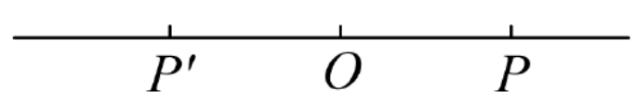
对称性 特征 | (1)如图所示,振子经过平衡位置O对称的两点P、 P′时(OP=OP′),速度的大小、动能、势能相等, 相对于平衡位置的位移大小相等 (2)振子由P到O所用的时间等于由O到P′所用的 时间,即t_{PO}=t_{OP′}
能量特征 | 简谐运动过程中,振幅越大,能量越大;在运动 过程中,动能和势能相互转化,机械能守恒

Slide 31
【特别提醒】
(1)简谐运动的回复力不一定是振动物体的合外力,而是物体在振动方向上的合外力。
(2)简谐运动的周期不等于质点从某位置开始到第二次回到该位置的时间间隔(最大位移处除外)。

Slide 32
【典例1】(2014·浙江高考)一位游客在千岛湖边欲乘
坐游船,当日风浪较大,游船上下浮动。可把游船浮动
简化成竖直方向的简谐运动,振幅为20 cm,周期为
3.0 s。当船上升到最高点时,甲板刚好与码头地面平
齐。地面与甲板的高度差不超过10 cm时,游客能舒服
地登船。在一个周期内,游客能舒服登船的时间是
( )
A.0.5 s B.0.75 s C.1.0 s D.1.5 s

Slide 33
【解题探究】
(1)建立模型：将游船浮动看作竖直方向上的_____
_____。
(2)游客能够舒服地登船要求游船离开水平面_____
_______________________。
简谐
运动
向上
振动的位移小于等于10cm

Slide 34

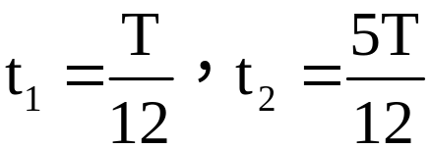

【解析】选C。由于振幅A为20cm,振动方程为y=Asinωt
(平衡位置计时,ω= ),由于高度差不超过10cm,游客
能舒服地登船,代入数据可知,在一个振动周期内,临界
时刻为 ,所以在一个周期内登船舒服的时
间为Δt=t₂-t₁= =1.0s,答案选C。

Slide 35

【过关题组】
1.(2016·乐山模拟)一个做简谐运动的弹簧振子,周期
为T,振幅为A,已知振子从平衡位置第一次运动到x=
处所用的最短时间为t₁,从最大的正位移处第一次运动
到x= 处所用的最短时间为t₂,那么t₁与t₂的大小关系
正确的是( )
A.t₁=t₂ B.t₁<t₂ C.t₁>t₂ D.无法判断

Slide 36
【解析】选B。根据振子远离平衡位置时速度减小,靠
近平衡位置时速度增大可知,振子从平衡位置第一次运
动到x= 处的平均速度大于振子从最大正位移处第一
次运动到x= 处的平均速度,而路程相等,所以t₁<t₂,
故选项A、C、D错误,B正确。

Slide 37
2.一质点在平衡位置O附近做简谐运动,从它经过平衡位置起开始计时,经过3s质点第一次通过M点,再经过2s第二次通过M点,则该质点第三次经过M点还需多长的时间?

Slide 38
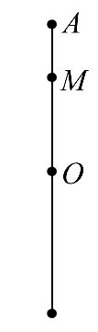

【解析】如图所示,OA是简谐运动的振幅,若质点
从O向A位置运动第一次到达M点所用的时间t₁=3s,
从M再一次回到M所用的时间为t₂=2s,根据简谐运
动的对称性可知,质点从M到最大位移处A的时间
t₂′=1s,则质点振动的周期为T=4(t₁+t₂′)=16s,
质点第三次经过M点还需时间t= +2t₁=14s,若质点由
平衡位置向下到达最大位移处,然后返回第一次通过M

Slide 39
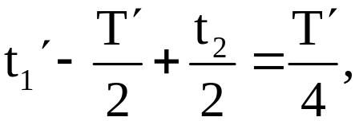

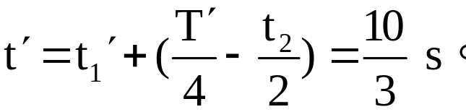

所用时间为t₁′=3s,根据简谐运动的周期性可知：
则振动周期为：T′= s,质点第三次
经过M点还需时间
答案：14s或 s

Slide 40
【回顾空间】
1.如何分析简谐运动的位移、速度、加速度及能量的变化规律?
提示：处理简谐运动问题,可抓住简谐运动的周期性和对称性规律,将简谐运动分解成四个运动过程。也可将一个周期内的简谐运动分解为靠近平衡位置和远离平衡位置两个方面来研究。

Slide 41
2.为何求解简谐运动的运动时间往往会出现多解?
提示：简谐运动的周期性和对称性是造成多解的主要原因。

Slide 42
【加固训练】
甲、乙两人观察同一单摆的振动,甲每经过3.0s观察一次摆球的位置,发现摆球都在其平衡位置处;乙每经过4.0s观察一次摆球的位置,发现摆球都在平衡位置右侧的最高处,由此可知该单摆的周期不可能的是( )
A.0.5 s B.1.0 s C.1.5 s D.2.0 s

Slide 43
【解析】选C。甲每经过3 s观察一次,都发现摆球在平
衡位置,说明t=3s=n× ,其中n取整数;乙每经过4s观
察一次,发现摆球都在平衡位置右侧的最大位移处,则
有t′=4s=m×T,其中m取整数,因此,选项C不可能是单
摆的周期。

Slide 44
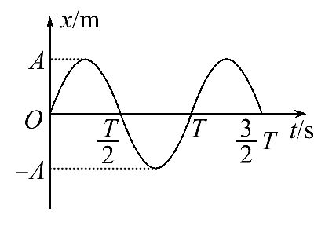
考点2 简谐运动的公式和图象
1.对简谐运动图象的认识：
(1)简谐运动的图象是一条正弦或余弦曲线,如图所示。

Slide 45
(2)图象反映的是位移随时间的变化规律,随时间的增加而延伸,图象不代表质点运动的轨迹。

Slide 46
2.图象信息：
(1)由图象可以得出质点做简谐运动的振幅、周期和频率。
(2)可以确定某时刻质点离开平衡位置的位移。
(3)可以确定某时刻质点回复力、加速度的方向：因回复力总是指向平衡位置,故回复力和加速度在图象上总是指向t轴。

Slide 47
(4)确定某时刻质点速度的方向：速度的方向可以通过下一时刻位移的变化来判定,下一时刻位移如增加,振动质点的速度方向就是远离t轴,下一时刻位移如减小,振动质点的速度方向就是指向t轴。
(5)比较不同时刻回复力、加速度的大小。
(6)比较不同时刻质点的动能、势能的大小。

Slide 48
【特别提醒】
(1)任意时刻图线上某点切线的斜率表示该时刻质点的速度;斜率的大小表示速度的大小,斜率的正负反映速度的方向。
(2)振动质点的加速度的大小变化规律与质点的位移大小的变化规律相同,两者方向始终相反。在振动图象中,根据位移的大小和方向比较加速度的大小比较方便。

Slide 49
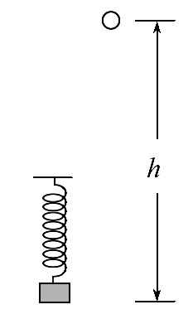
【典例2】(多选)(2015·山东高考)如图,轻弹
簧上端固定,下端连接一小物块,物块沿竖直方
向做简谐运动。以竖直向上为正方向,物块简
谐运动的表达式为y=0.1sin(2.5πt)m。t=0时
刻,一小球从距物块h高处自由落下;t=0.6 s时,小球恰
好与物块处于同一高度。重力加速度的大小g取10 m/s²。
以下判断正确的是( )

Slide 50
A.h=1.7 m
B.简谐运动的周期是0.8 s
C.0.6 s内物块运动的路程是0.2 m
D.t=0.4 s时,物块与小球运动方向相反

Slide 51
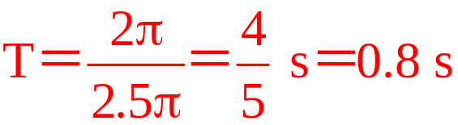
【解题探究】
(1)物块简谐运动的振幅_______;振动的周期为
_____________________。
(2)根据公式y=0.1sin(2.5πt)m及正方向可知：
物块的初始状态是___________________。
A=0.1m
从平衡位置向上振动

Slide 52

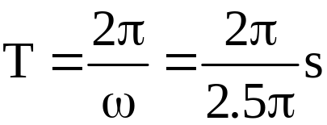

【解析】选A、B。t=0.6s时,物块的位移为y=
0.1sin(2.5π×0.6)m=-0.1 m;则对小球h+|y|= gt²,
解得h=1.7 m,选项A正确;简谐运动的周期是
选项B正确;0.6 s内物块运动的路程是3A=0.3 m,
选项C错误;t=0.4 s= ,此时物块在平衡位置向下振动,
则此时物块与小球运动方向相同,选项D错误。

Slide 53
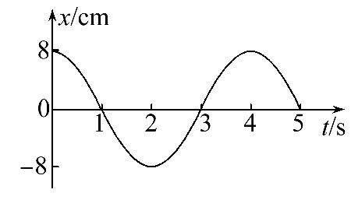
【过关题组】
1.(2016·扬州模拟)如图所示为某弹簧
振子在0～5s内的振动图象,由图可知,
下列说法中正确的是( )
A.振动周期为5 s,振幅为8 cm
B.第2 s末振子的速度为零,加速度为负向的最大值
C.从第1 s末到第2 s末振子在做加速运动
D.第3 s末振子的速度为正向的最大值

Slide 54
【解析】选D。根据振动图象可知,该弹簧振子的振幅A=8cm,振动周期T=4s,选项A错误,第2s末振子到达负向最大位移处,速度为零,但由于回复力方向与位移方向相反,则加速度方向沿正方向且最大,选项B错误;从第
1 s末到第2 s末振子的速度逐渐减小,做反向减速运动,选项C错误;第3 s末振子到达平衡位置处,速度达到最大值,且沿正方向运动,选项D正确。

Slide 55
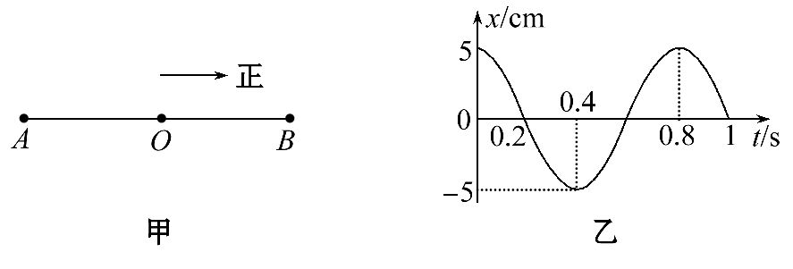
2.一个质点经过平衡位置O,在A、B间做简谐运动,如图甲所示,它的振动图象如图乙所示,设向右为正方向,则

Slide 56
(1)OB=________cm。
(2)第0.2s末质点的速度方向是________,加速度的大
小为________。
(3)第0.4s末质点的加速度方向是________。
(4)第0.7s时,质点位置在________点与________点之
间。
(5)质点振动的周期T=________s。
(6)在4s内完成________次全振动。

Slide 57
【解析】(1)从图象上可以看出振幅是5cm。所以OB=5cm。
(2)根据正方向的规定及振动图象可知,质点从位置B开始计时,第0.2s末,质点回到平衡位置O,向负方向运动,所以此时速度方向从O指向A,位移为零,由F=-kx可知回复力为F=0,所以加速度a=0。
(3)第0.4s末质点到达A点,位移为负,回复力F应为正,此时加速度方向由A指向O。

Slide 58
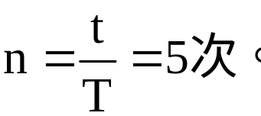
(4)第0.7s时,质点从平衡位置向B位置运动,则质点在
O点和B点之间。
(5)根据图象可知,振动周期为T=0.8s。
(6)在4s内完成全振动的次数为
答案：(1)5 (2)由O→A 0 (3)A→O (4)O B
(5)0.8 (6)5

Slide 59
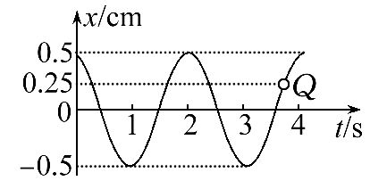
3.如图所示为一沿水平方向振动的
弹簧振子的振动图象。求：
(1)从计时开始,什么时刻第一次达到动能最大?
(2)在第2s末到第3 s末这段时间内振子的加速度、
速度、动能、弹性势能各怎样变化?
(3)该振子在前100 s内总位移是多少?总路程是多少?

Slide 60
【解析】(1)振子从最大位移开始向平衡位置运动,当
t=0.5s时动能第一次达到最大。
(2)在2～2.5s内,振子向负方向做加速度减小的加速运
动,动能增加,由于弹簧的弹性形变变小,弹性势能减小;
在2.5～3 s内,振子向负方向做加速度增大的减速运动,
动能减小,弹簧的弹性势能增加。

Slide 61
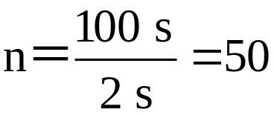
(3)弹簧振子的周期为T=2s,振子在前100s内完成了
次全振动,位移等于零,路程为s=n×4A
=100cm
答案：(1)0.5s (2)见解析 (3)0 100 cm

Slide 62
【回顾空间】
1.如何根据简谐运动的图象比较两不同时刻质点的速度和动能大小?
提示：(1)可以根据两时刻振动位移的大小来比较。位移大的速度和动能小,位移小的速度和动能大。
(2)可以根据图线上两时刻的切线斜率大小来比较。斜率大的速度和动能比较大,斜率小的速度和动能比较小。

Slide 63
2.观察振动图象信息的一般步骤：
(1)弄清坐标轴所表示的物理量及其单位;
(2)确定___________(看纵坐标)和_____(看横坐标);
(3)根据图象变化判定某时刻质点的_________;
(4)根据_________________获得质点的速度、加速度
及动能等的大小和方向的信息。
振动的振幅
周期
振动方向
位移的大小和方向

Slide 64
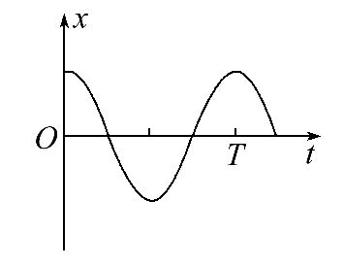
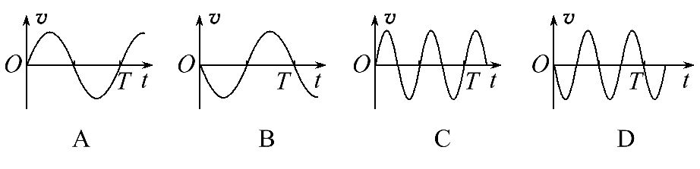
【加固训练】
(2014·上海高考)质点做简谐运动,其x -t关系如图。
以x轴正向为速度v的正方向,该质点的v -t关系是
( )

Slide 65
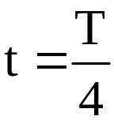
【解析】选B。在t=0时刻,质点的位移最大,速度为0,
则下一时刻质点应向下运动,故选项A、C错误;在
时刻,质点的位移为0,速率最大,故选项B正确,选项D
错误。

Slide 66
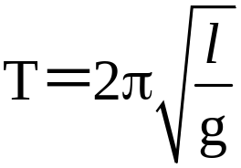
考点3 类单摆模型的应用
1.类单摆模型意义：
(1)有些情况下,单摆处在并非只有重力场的环境中,即
为类单摆,则 中,l为等效摆长,g为等效重力加
速度。等效重力加速度的实质是摆球在平衡位置时绳
子的拉力(沿圆弧半径方向指向圆心的力)产生的加速
度。

Slide 67


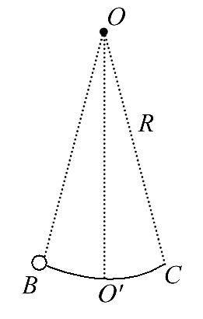
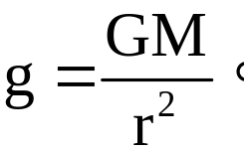
如图所示， 为竖直面内的光滑圆弧，且 ，当
小球在 间运动时，其运动为类单摆运动，等效摆长
为R。
(2)等效重力加速度。
①对于不同星球表面，则
②单摆处于超重或失重状态时，则g=g₀±a。

Slide 68
2.类单摆问题的解题方法：
(1)确认符合单摆模型的条件,即：小球沿光滑圆弧运
动,小球受场力、轨道支持力,此支持力类似单摆中的
摆线拉力,故此装置可称为“类单摆”。
(2)寻找等效摆长l及等效加速度g,最后利用公式
或简谐运动规律分析求解问题。

Slide 69
【特别提醒】
(1)类单摆模型的振动规律与单摆的振动规律完全相同,满足单摆的一切规律。
(2)类单摆模型的等效摆长等于从悬点(摆球摆动圆弧的圆心)到摆球重心的距离。

Slide 70
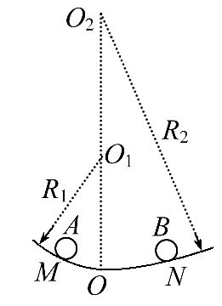
【典例3】如图所示,两段光滑圆弧轨道半径
分别为R₁和R₂,圆心分别为O₁和O₂,所对应的圆
心角均小于5°,在最低点O平滑连接。M点和
N点分别位于O点左右两侧,距离MO小于NO。
现分别将位于M点和N点的两个小球A和B(均可视为质点)同时由静止释放。关于两小球第一次相遇的位置,下列判断正确的是( )

Slide 71
A.恰好在O点
B.一定在O点的左侧
C.一定在O点的右侧
D.条件不足,无法确定

Slide 72
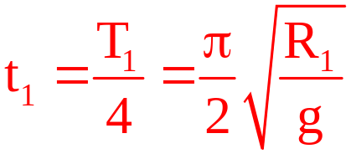
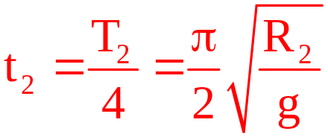
【解题探究】
(1)两段光滑圆弧轨道所对应的圆心角均小于5°,则
说明__________________________________________
_________
(2)小球A到达O点所用的时间_____________;小球B到
达O点所用的时间__________________。
两小球由静止释放后的运动都是类单摆振动,简
谐运动。

Slide 73
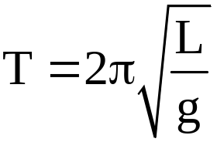
【解析】选C。两段光滑的圆弧轨道所对应的圆心角均
小于5°,两个小球的运动均可以等效为单摆的简谐运
动。由于R₁<R₂,根据单摆的周期公式 可知,小
球A的周期小于小球B的周期。现在分别将位于M点和N
点的两个小球A和B(均可视为质点)同时由静止释放,两
小球第一次相遇的位置一定在O点的右侧,选项C正确,
A、B、D错误。

Slide 74
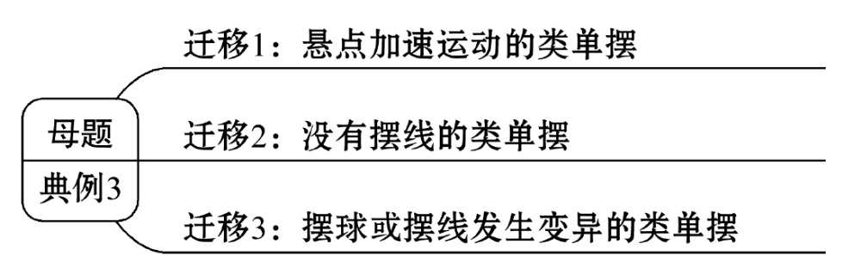
【迁移训练】

Slide 75
迁移1：悬点加速运动的类单摆
一辆汽车以加速度a匀加速前进,在车里有一个摆长为L的单摆,则该单摆做微小角度摆动时的周期为多大?

Slide 76
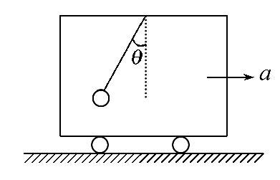
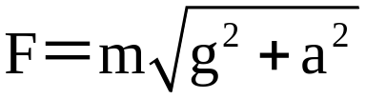
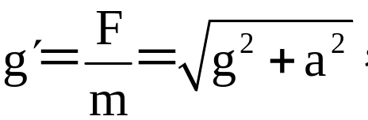
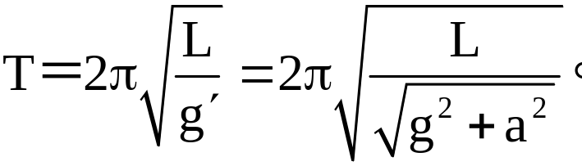
【解析】汽车匀加速前进时,摆球稳定在
悬线与竖直线夹角为θ的位置,如图所示,
此时悬线的张力为 。
摆球以此位置为平衡位置做简谐运动,则其振动的
等效重力加速度 因此振动的周期为

Slide 77
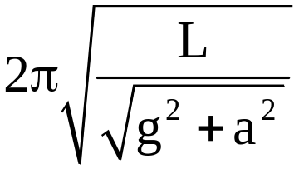
答案：

Slide 78
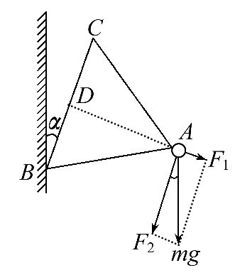
迁移2：没有摆线的类单摆
如图所示是一种地震记录装置中的水平摆
的示意图,摆球质量为m,固定在边长为L,
质量可忽略不计的等边三角形框架的顶点
A上,它的对边BC跟竖直线成不大的夹角α,摆球可绕固
定轴BC摆动。求摆球做微小角度摆动时的周期。

Slide 79
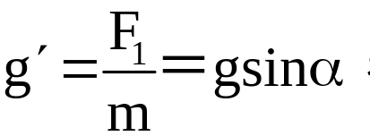
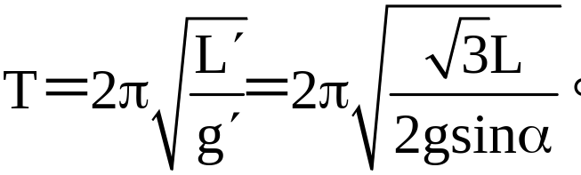
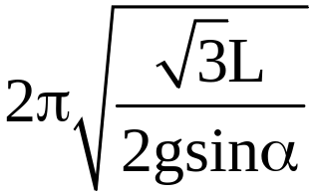
【解析】摆球所做的微小角度摆动,实际上是围绕BC
中点D运动,所以其等效摆长应是L′=Lcos30°。摆
球围绕D摆动时,处在平衡位置时“摆线”拉力是：
F₁=mgsinα,所以等效重力加速度为：
因此振动周期为：
答案：

Slide 80
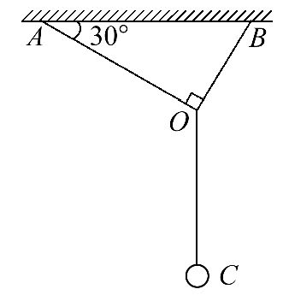
迁移3：摆球或摆线发生变异的类单摆
如图所示,三根细线于O点处打结,A、B端
固定在同一水平面上相距为l的两点上,
使△AOB成直角三角形,∠BAO=30°,已知OC线长是l,
下端C点系着一个小球。下面说法中正确的是( )

Slide 81
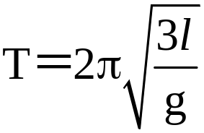
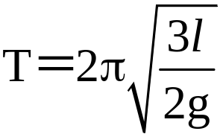
A.让小球在纸面内摆动,周期
B.让小球在垂直纸面方向摆动,周期
C.让小球在纸面内摆动,周期
D.让小球在垂直纸面方向摆动,周期

Slide 82
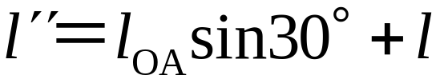
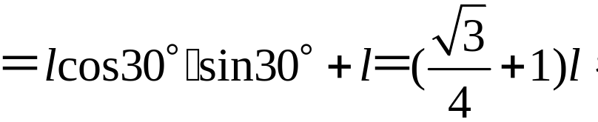
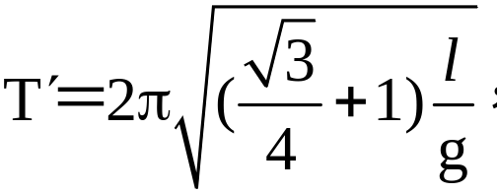
【解析】选A。小球振动时,摆长是指从摆动圆心到处
于平衡位置时摆球质心间的距离。小球在纸面内摆动
时,摆长l′=l,周期 ,选项A正确,选项C错误;
小球在垂直纸面方向摆动时,摆长
周期 选项
B、D错误。

Slide 83
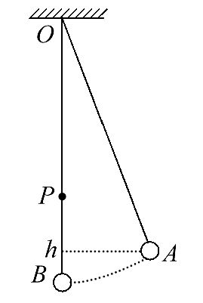

【加固训练】
(多选)如图所示,长度为l的轻绳上端固定在
O点,下端系一小球(小球可以看成质点)。在
O点正下方,距O点 处的P点固定一颗小钉
子。现将小球拉到点A处,轻绳被拉直,然后
由静止释放小球。点B是小球运动的最低位置,点C(图中未标出)是小球能够到达的左方最高位置。已知点A

Slide 84
与点B之间的高度差为h,h≪l。A、B、P、O在同一竖直
平面内。当地的重力加速度为g,不计空气阻力。下列
说法正确的是( )

Slide 85
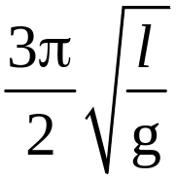

A.点C与点B高度差小于h
B.点C与点B高度差等于h
C.小球摆动的周期等于
D.小球摆动的周期等于

Slide 86

【解析】选B、C。由机械能守恒定律可知,点C与点B高
度差等于h,选项A错误,B正确;由单摆周期公式可知,小
球摆动的周期等于 选项D错误,C
正确。

Slide 87


考点4 探究单摆的运动、用单摆测定重力加速度
1.实验原理：由单摆的周期公式 ,可得出
测出单摆的摆长l和振动周期T,就可求出当地
的重力加速度g。
2.实验器材：单摆、游标卡尺、毫米刻度尺、停
表。

Slide 88

3.实验步骤：
(1)做单摆：取约1m长的细丝线穿过带中心孔的小钢球,
并打一个比小孔大一些的结,然后把线的另一端用铁夹
固定在铁架台上,让摆球自然下垂,如图所示。

Slide 89

(2)测摆长：用毫米刻度尺量出摆线长L(精确到毫米),
用游标卡尺测出小球直径D,则单摆的摆长
(3)测周期：将单摆从平衡位置拉开一个角度(小于
5°),然后释放小球,记下单摆摆动30～50次的总时
间,算出平均每摆动一次的时间,即为单摆的振动周
期。
(4)改变摆长,重做几次实验。

Slide 90


(5)数据处理的两种方法：
方法一：计算法。
根据公式 将测得的几次周期T和摆长l
代入公式 中算出重力加速度g的值,再算出g的平
均值,即为当地的重力加速度的值。

Slide 91



方法二：图象法。
由单摆的周期公式 可得
因此以摆长l为纵轴,以T²为横轴作出的
l -T²图象是一条过原点的直线,如图所
示,求出图线的斜率k,即可求出g值。

Slide 92
4.注意事项：
(1)悬线顶端不能晃动,需用夹子夹住,保证悬点固定。
(2)单摆必须在同一平面内振动,且偏角小于5°。
(3)选择在摆球摆到平衡位置处时开始计时,并数准全
振动的次数。
(4)小球自然下垂时,用毫米刻度尺量出悬线长L,用游
标卡尺测量小球的直径,然后算出摆球的半径r,则摆
长l=L+r。
(5)选用一米左右的细线。

Slide 93
【过关题组】
1.(多选)(2016·宜春模拟)某同学在做“用单摆测重
力加速度”的实验中,先测得摆线长为l,摆球直径为d,
然后用秒表记录了单摆振动50次所用的时间为t。他测
得的g值偏小,可能的原因是( )
A.测摆线长时摆线拉得过紧
B.摆线上端未牢固地系于悬点,振动中出现松动,使摆线长度增加了

Slide 94
C.开始计时,秒表过早按下
D.实验中误将51次全振动数记为50次
E.实验中误将49.5次全振动数记为50次

Slide 95


【解析】选B、C、D。本实验测量g的原理是单摆的周
期公式 根据此公式变形得到 测摆线
长时摆线拉得过紧,则摆长的测量值偏大,测得的重力
加速度偏大,故选项A错误;摆线上端未牢固地系于悬点,
振动中出现松动,使摆线长度增加了,振动周期变大,而
计算时还是用最开始测量的偏小的摆长,所以测得重力
加速度偏小,故选项B正确;开始计时,秒表过早按下,根

Slide 96

据 可以知道测得单摆的周期偏大,则测得的重力
加速度偏小,故选项C正确;实验中误将51次全振动数记为50次,根据 可以知道测得单摆的周期偏大,则测
得的重力加速度偏小,故选项D正确;实验中误将49.5次
全振动数记为50次,根据 可以知道测得的周期偏小,
则测得的重力加速度偏大,故选项E错误。所以本题正
确选项为B、C、D。

Slide 97

2.有两个同学利用假期分别去参观北大和南大的物理
实验室,各自在那里利用先进的DIS系统较准确地探究
了“单摆的周期T与摆长l的关系”,他们通过校园网交
换实验数据,并由计算机绘制了T²-l图象,如图甲所
示。去北大的同学所测实验结果对应的图线是______
(选填“A”或“B”)。另外,在南大做探究的同学还利
用计算机绘制了a、b两个摆球的振动图象(如图乙),由
图可知,两单摆摆长之比 =________,在t=1s时,b球振
动的方向是________。

Slide 98


Slide 99




【解析】由单摆的周期公式 得 ,即图
象的斜率 ,则重力加速度越大,斜率越小,北大的
重力加速度比南大的大,所以去北大的同学所测实验结
果对应的图线是B;从题图乙可以得出T_{b}=1.5T_{a},由单摆
的周期公式 得 ;从题图乙可以看出,t=1s
时b球正在向负最大位移运动,所以b球的振动方向沿y
轴负方向。
答案：B 沿y轴负方向

Slide 100

3.某实验小组在利用单摆测定当地重力加速度的实验中：

Slide 101
(1)用游标卡尺测定摆球的直径,测量结果如图所示,
则该摆球的直径为________cm。

Slide 102

(2)小组成员在实验过程中有如下说法,其中正确的是
________(填选项前的字母)。
A.把单摆从平衡位置拉开30°的摆角,并在释放摆球的
同时开始计时
B.测量摆球通过最低点100次的时间t,则单摆周期为
C.用悬线的长度加摆球的直径作为摆长,代入单摆周期
公式计算得到的重力加速度值偏大
D.选择密度较小的摆球,测得的重力加速度值误差较小

Slide 103




【解析】(1)游标卡尺读数为0.9cm+7×0.1 mm=
0.97 cm。
(2)单摆符合简谐运动的条件是最大偏角不超过10°,
并从平衡位置计时,选项A错误;若第一次过平衡位置计
为“0”,则周期 ,若第一次过平衡位置计为“1”,
则周期 选项B错误;由 得 ,其中
L为摆长,即悬线长加摆球半径,若为悬线长加摆球直径,

Slide 104
由公式知g偏大,选项C正确;为了能将摆球视为质点和减少空气阻力引起的相对误差,应选密度较大体积较小的摆球,故选项D错误。
答案：(1)0.97(0.96、0.98均可) (2)C

Slide 105

4.(2015·北京高考)用单摆测定重力加速度的实验装
置如图所示。
(1)组装单摆时,应在下列器材中选用________(选填
选项前的字母)。
A.长度为1 m左右的细线
B.长度为30 cm左右的细线
C.直径为1.8 cm的塑料球
D.直径为1.8 cm的铁球

Slide 106
(2)测出悬点O到小球球心的距离(摆长)L及单摆完成
n次全振动所用的时间t,则重力加速度g=________(用
L、n、t表示)

Slide 107
(3)下表是某同学记录的3组实验数据,并做了部分计算处理。
请计算出第3组实验中的T=________s,g=______m/s²。
组次 | 1 | 2 | 3
摆长L/cm | 80.00 | 90.00 | 100.00
50次全振动时间t/s | 90.0 | 95.5 | 100.5
振动周期T/s | 1.80 | 1.91
重力加速度g/(m·s⁻²) | 9.74 | 9.73

Slide 108

(4)用多组实验数据作出T²-L图象,也可以
求出重力加速度g,已知三位同学作出的
T²-L图线的示意图如图中的a、b、c所示,
其中a和b平行,b和c都过原点,图线b对应的g值最接近
当地重力加速度的值。则相对于图线b,下列分析正确
的是________(选填选项前的字母)

Slide 109
A.出现图线a的原因可能是误将悬点到小球下端的距离记为摆长L
B.出现图线c的原因可能是误将49次全振动记为50次
C.图线c对应的g值小于图线b对应的g值

Slide 110

(5)某同学在家里测重力加速度。他找到
细线和铁锁,制成一个单摆,如图所示,由
于家里只有一根量程为30cm的刻度尺,于
是他在细线上的A点做了一个标记,使得悬点O到A点间
的细线长度小于刻度尺量程。保持该标记以下的细线
长度不变,通过改变O、A间细线长度以改变摆长。实
验中,当O、A间细线的长度分别为l₁、l₂时,测得相应
单摆的周期为T₁、T₂,由此可得重力加速度g=____________(用l₁、l₂、T₁、T₂表示)。

Slide 111


【解析】(1)细线的长度要适当长一些,所以要选择1m
长的细线,选项A正确,选项B错误;为了减小相对误差,
应该选择密度大的铁球,选项C错误,选项D正确。
(2)根据单摆的周期公式 可得
(3)第三组实验中,周期T=2.01s,由加速度公式
代入数据得g=9.76m/s²。

Slide 112




(4)出现图线a的原因：少记录摆线的长度,而不是多记
录摆线的长度,选项A错误;出现c的原因是周期小了,选
项B正确;由图可知,图线c对应的斜率k偏小,根据T²-L
图象的斜率 当地的重力加速度 可知,g值
大于图线b对应的g值,故选项C错误。
(5)根据单摆的周期公式 , ,
联立可得

Slide 113


答案：(1)A、D (2) (3)2.01 9.76 (4)B
(5)

Slide 114
【回顾空间】
1.在用单摆测定重力加速度的实验中,减小误差的方法
有哪些?

Slide 115
提示：(1)摆角尽量小,应该小于5°,确保做简谐运动;
(2)摆线尽量长一些,1m左右最为准确;
(3)摆球体积尽量小,质量尽量大一些;
(4)测量周期时应取摆球经过最低点时为起、终点位置,测量出30～50次全振动的时间;
(5)测量摆长时应该测量悬点到摆球重心的距离,即摆长等于摆线长和摆球半径之和。

Slide 116



2.实验中应用图象法测量重力加速度时,为什么L-T²图
线是一条过原点的倾斜直线?直线斜率表示的意义是什
么?
提示：(1)因为 则 ,摆长L与周期的
平方T²成正比,故L-T²图线是一条过原点的倾斜直线;
(2)直线的斜率表示 。

Slide 117

【加固训练】
(2013·安徽高考)根据单摆周期公式
,可以通过实验测量当地的
重力加速度。如图甲所示,将细线的上
端固定在铁架台上,下端系一小钢球,就做成了单摆。

Slide 118

(1)用游标卡尺测量小钢球直径,示数如图乙所示,读数
为______mm。

Slide 119
(2)以下是实验过程中的一些做法,其中正确的有
________。
a.摆线要选择细些的、伸缩性小些的,并且尽可能
长一些
b.摆球尽量选择质量大些、体积小些的
c.为了使摆的周期大一些,以方便测量,开始时拉
开摆球,使摆线相距平衡位置有较大的角度

Slide 120

d.拉开摆球,使摆线偏离平衡位置不大于5°,在释放摆
球的同时开始计时,当摆球回到开始位置时停止计时,
此时间间隔Δt即为单摆周期T
e.拉开摆球,使摆线偏离平衡位置不大于5°,释放摆球,
当摆球振动稳定后,从平衡位置开始计时,记下摆球做
50次全振动所用的时间Δt,则单摆周期

Slide 121
【解析】(1)(18+6×0.1)mm=18.6 mm。
(2)摆线要选择细些的、伸缩性小些的,并且尽可能长
一些,摆球尽量选择质量大些、体积小些的,都是为了
更加符合单摆的构成条件,故a、b是正确的;摆线相距
平衡位置的角度,以不大于5°为宜,故c是错误的;拉开
摆球,使摆线偏离平衡位置不大于5°,释放摆球,当摆
球振动稳定后,从平衡位置开始计时,记下摆球做50次
全振动所用的时间Δt,则单摆周期 ,故d错,e对。
答案：(1)18.6 (2)a、b、e

Slide 122


